Slide 1
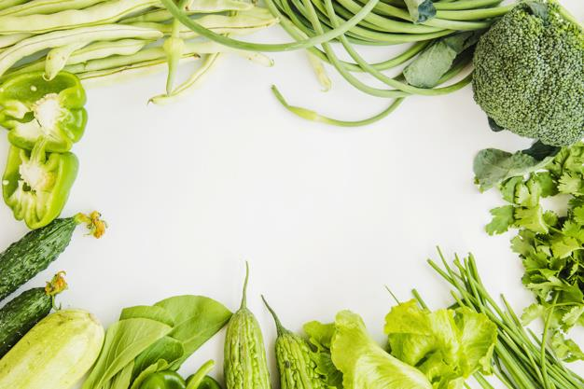
UBND Huyện An Dương
Trường Mầm non Lê Lợi
UBND Huyện An Dương
Trường Mầm non Lê Lợi
Dạy trẻ tô màu: Quả cam
Giáo viên: Phùng Thị Nga
Độ tuổi: 24-36 tháng tuổi

Slide 2
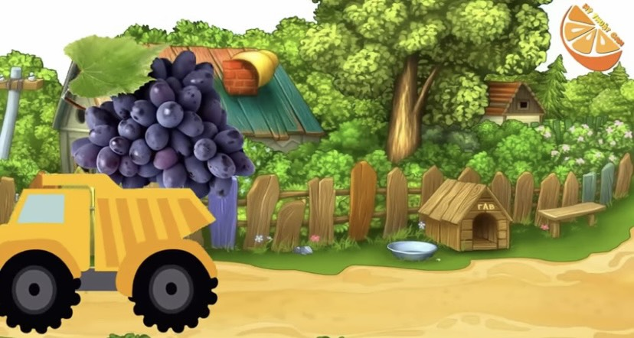
I. Mục đích - Yêu cầu
- Trẻ biết cách cầm bút chấm màu và tô màu
- Rèn kỹ năng tô màu, rèn sự khéo léo, linh hoạt của bàn tay, ngón tay cho trẻ.
- Trẻ hứng thú tham gia các hoạt động cùng cô và các bạn.
I. Mục đích - Yêu cầu
- Trẻ biết cách cầm bút chấm màu và tô màu
- Rèn kỹ năng tô màu, rèn sự khéo léo, linh hoạt của bàn tay, ngón tay cho trẻ.
- Trẻ hứng thú tham gia các hoạt động cùng cô và các bạn.

Slide 3
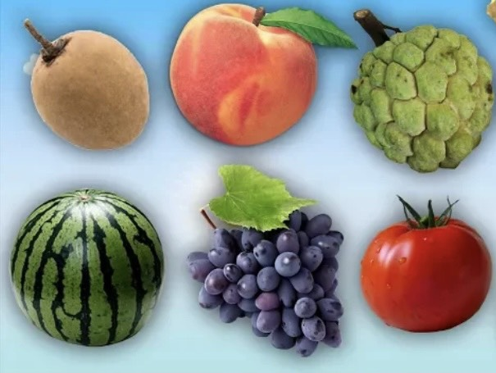
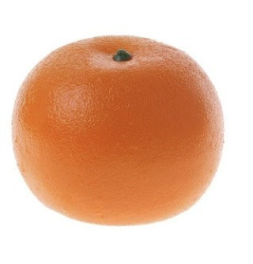
1. HOẠT ĐỘNG 1: BÉ ĐOÁN GIỎI
- Cô đưa hộp quà ra cho trẻ đoán xem trong hộp quà có gì?
- Trò chuyện:
+ Đây là cái gì?
+ Trong hộp có gì?
+ Quả cam được tô màu gì?

Slide 4

2. HOẠT ĐỘNG 2: BÉ TÔ MÀU
- Cô tô màu quả cam, vừa làm cô vừa hướng dẫn trẻ cách cầm bút, cách chấm màu và tô màu. Vừa làm cô vừa hỏi trẻ:
+ Cô đang làm gì?;
+ Cô tô màu cái gì?
+ Cô tô quả cam màu gì?
- Cho trẻ quan sát sản phẩm cô vừa tô màu xong.
- Cô hỏi ý tưởng của trẻ: Chúng mình thích tô quả cam màu gì? Chúng mình phải tô thế nào? Khi tô màu chúng mình phải ngồi thế nào?
- Cho trẻ về bàn ngồi.
- Cô chú ý nhắc nhở trẻ về tư thế ngồi, cách cầm bút, cách chấm màu, di màu.
- Trẻ thực hiện, cô chú ý bao quát, động viên, khuyến khích trẻ hoàn thiện sản phẩm của mình.

Slide 5

3. HOẠT ĐỘNG 3: TRƯNG BÀY NHẬN XÉT SẢN PHẨM.
- Cô cho trẻ mang sản phẩm lên trưng bày.
- Cô nhận xét chung, động viên, khuyến khích, khen gợi trẻ
Kết thúc cô cho trẻ biểu diễn bài hát “Quả gì?”

